Slide 1
دورة مهارات العمل الجماعي و بناء فرق العمل
إعداد وتقديم/ منصور بن مزعل الطويلعي
كلية التربية – قسم المناهج وطرق التدريس

Slide 2
رحلة مع شخصية
وقفات مع أقوال و حكم
صورة و تعليق
أنشطة ( 2 – 3 – 5)
محطات توقف

Slide 3
الأهداف الرئيسية :
أولا: التعرف على مفهوم وأهمية العمل الجماعي
ثانيا: التعرف على أسس بناء وتشكيل فريق العمل
ثالثا: التعرف على دور وأهمية القيادة في فرق العمل

Slide 4
مقدمة
العمل الجماعي: الحاجة و الأهمية
بناء وتشكيل فريق العمل
القيادة في فرق العمل
محاور الدورة

Slide 5
الجلسة الثالثة:
القيادة في فرق العمل

Slide 6
الجلسة الثالثة: القيادة في فرق العمل
محاور الجلسة:
دور وأهمية القائد وصفات القائد
القائد والذكاءات المتعددة لأعضاء الفريق
مهارات القائد: الحوار الناجح – حل المشكلات
أدوات القائد: المهام اليومية والأسبوعية
مواقف وتحديات أمام قائد الفريق
أبرز أخطاء القائد

Slide 7
الجلسة الثالثة: القيادة في فرق العمل
أولا: دور وأهمية القائد وصفات القائد

Slide 8
الجلسة الثالثة: القيادة في فرق العمل
أولا: دور وأهمية القائد وصفات القائد
نشاط
ماهو تصورك عن أهم الصفات الأساسية في القائد؟
ضع 6-8 صفات و اختر أهم 3 صفات

Slide 9
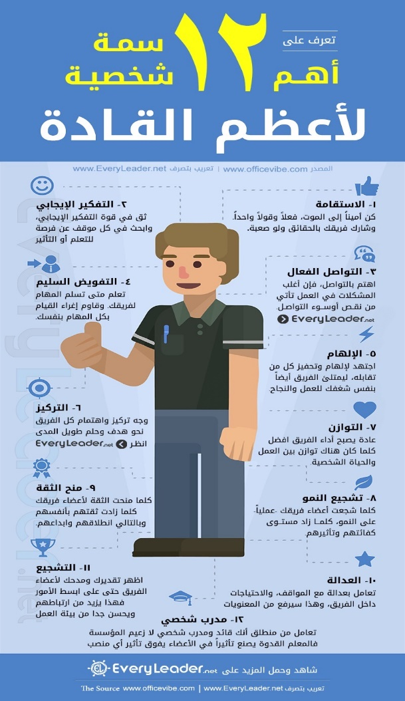
الجلسة الثالثة: القيادة في فرق العمل
أولا: دور وأهمية القائد وصفات القائد
12 سمة شخصية لأعظم القادة

Slide 10
الجلسة الثالثة: القيادة في فرق العمل
أولا: مهارات أساسية لدى القائد
مهارة الحوار
مهارة حل المشكلات

Slide 11
الجلسة الثالثة: القيادة في فرق العمل
أولا: مهارات أساسية لدى القائد
مهارة الحوار
كيف يمكن لنا أن تحاور بمهارة و نجاح؟

Slide 12
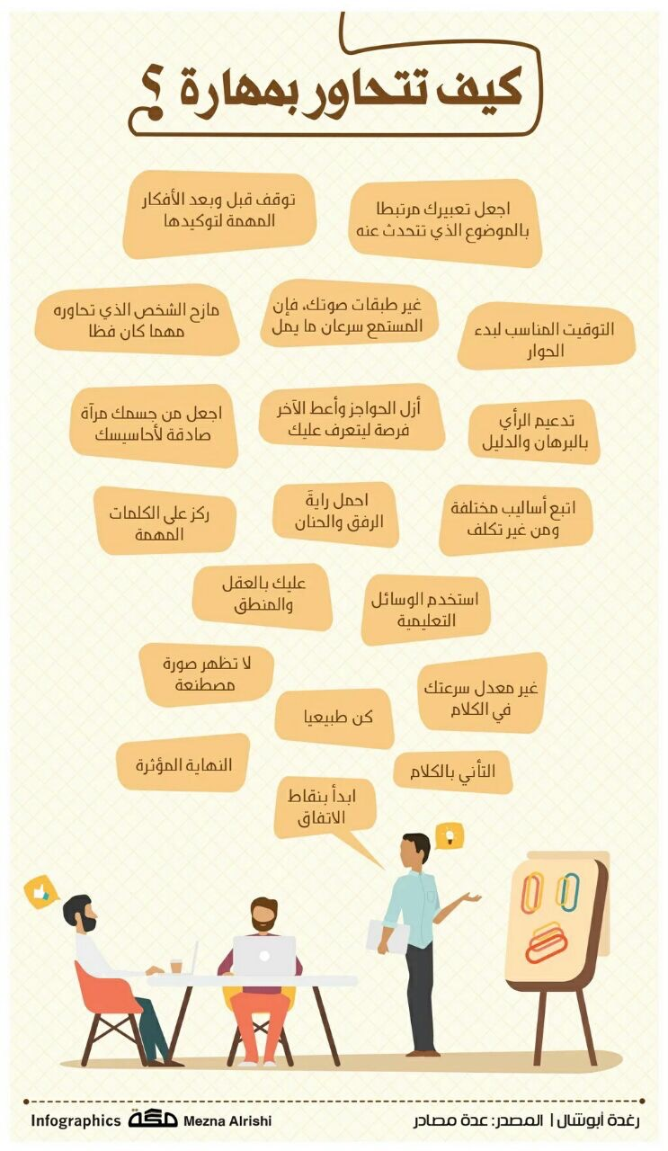
الجلسة الثالثة: القيادة في فرق العمل
أولا: مهارات أساسية لدى القائد
مهارة الحوار
كيف يمكن لنا أن تحاور بمهارة و نجاح؟

Slide 13
الجلسة الثالثة: القيادة في فرق العمل
أولا: مهارات أساسية لدى القائد
مهارة حل المشكلات
المقصود بمفهوم حل المشكلات
استراتيجيات وخطوات حل المشكلات

Slide 14
الجلسة الثالثة: القيادة في فرق العمل
مهارة حل المشكلات
المقصود بمفهوم حل المشكلات
"ما يقوم به الفرد ويستخدمه من استراتيجيات فكرية ( السلوكيات والعمليات) عند مواجهة مشكلة ما "
" استخدام ما يملكه الفرد من المعارف و الخبرات السابقة والمهارات التي لديه كاستجابه لمواقف فيها مشكلة أو غموض تحتاج اعادتها نحو التوازن "

Slide 15
الجلسة الثالثة: القيادة في فرق العمل
مهارة حل المشكلات
استراتيجيات وخطوات حل المشكلات
سوف نستعرض طريقة واستراتيجية (Hayes) والمكونة من أربع خطوات:
الخطوة الأولى: تحليل و وصف المشكلة
الخطوة الثانية: توضيح المشكلة
الخطوة الثالثة: وضع واختيار خطة للحل
الخطوة الرابعة: تطبيق خطة الحل

Slide 16
الجلسة الثالثة: القيادة في فرق العمل
مهارة حل المشكلات
استراتيجيات وخطوات حل المشكلات
الخطوة الأولى: تحليل و وصف المشكلة
حاول أن تكتب عن المشكلة وتضع لها وصفا محددا ومختصرا
حدد هل هناك مشكلات أساسية و ثانوية
حدد العوائق والمعززات للمشكلة
ضع ماهي أهدافك التي ترغب في تحقيقها لمعالجة المشكلة

Slide 17
الجلسة الثالثة: القيادة في فرق العمل
مهارة حل المشكلات
استراتيجيات وخطوات حل المشكلات
الخطوة الثانية: توضيح المشكلة
تشمل أي خطوات او اجراءات توضح المشكلة أكثر مثل امكانية تمثيلها بلغة الارقام

Slide 18
الجلسة الثالثة: القيادة في فرق العمل
مهارة حل المشكلات
استراتيجيات وخطوات حل المشكلات
الخطوة الثالثة: وضع واختيار خطة للحل
اعادة صياغة المشكلة
وضع خطوات خطة الحل التي تناسب طبيعة المشكلة

Slide 19
الجلسة الثالثة: القيادة في فرق العمل
مهارة حل المشكلات
استراتيجيات وخطوات حل المشكلات
الخطوة الرابعة: تطبيق خطة الحل
مراقبة ومتابعة الخطة
حصر العقبات ومحاولة التغلب عليها
متابعة الاساليب المناسبة للحل وتعديلها اذا لزم الامر

Slide 20
الجلسة الثالثة: القيادة في فرق العمل
مهارة حل المشكلات
ماذا تحتاج انت كقائد لتكون متمكنا في حل المشكلات؟

Slide 21
الجلسة الثالثة: القيادة في فرق العمل
مهارة حل المشكلات
ماذا تحتاج انت كقائد لتكون متمكنا في حل المشكلات:
الثقة بالنفس والاتجاه الايجابي لمساعدة الاخرين
التريث والدقة في مرحلة فهم و تحليل المشكلات
الاعتماد على تحليل المشكلات و التأمل بدلا من الاستعجال والتخمين
الحيوية والنشاط في متابعة حل المشكلات وعدم الملل
التمكن في مجال التخصص ومعرفة ابرز المشكلات التي تواجه هذا المجال

Slide 22
الجلسة الثالثة: القيادة في فرق العمل
مهارة حل المشكلات
تدريب تطبيقي
اختر مشكلة تشعر بها أنت في مجال عملك و طبق الخطوات السابقة في محاولة ايجاد حل لها

Slide 23
الجلسة الثالثة: القيادة في فرق العمل
رابعا: أدوات القائد:
ماهي أهم الأدوات التنظيمية والتقنية التي تساعد قائد الفريق؟

Slide 24
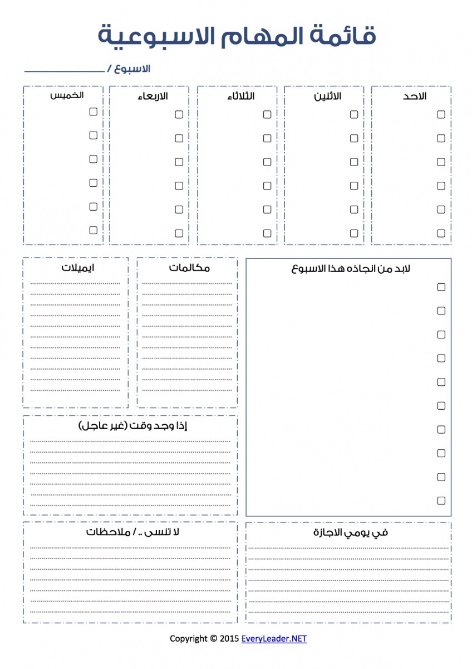
الجلسة الثالثة: القيادة في فرق العمل
رابعا: أدوات القائد:
تنظيم المهام اليومية والاسبوعية

Slide 25
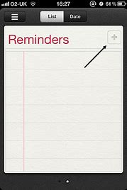
الجلسة الثالثة: القيادة في فرق العمل
رابعا: أدوات القائد:
برامج و تطبيقات تقنية

Slide 26
الجلسة الثالثة: القيادة في فرق العمل
خامسا: مواقف و تحديات أمام القائد
يتعرض قائد الفريق لمجموعة من المواقف والتحديات أثناء قيادة الفريق ، هنا مجموعة من المواقف المختارة وكيف يمكن لنا وضع أفكار و خطوات للتعامل مع الموقف ، و كيف يمكن لك كقائد اختيار العبارات اللازمة للتعامل مع هذه المواقف.

Slide 27
الجلسة الثالثة: القيادة في فرق العمل
خامسا: مواقف و تحديات أمام القائد
القائد والأسباب التي لا تشجع على العمل الجماعي:
حاول الدكتور ابراهيم الفقي معرفة بعض الأسباب التي تجعل البعض لا يهتم بالعمل الجماعي وتوصل لمجموعة من الأسباب:
كيف لنا كقادة فرق عمل معرفة ما وراء هذه الاسباب وكيفية التقليل والحد منها بين الأفراد والأعضاء من حولنا؟

Slide 28
الجلسة الثالثة: القيادة في فرق العمل
خامسا: مواقف و تحديات أمام القائد
القائد والأسباب التي لا تشجع على العمل الجماعي:
هنا مجموعة من الأسباب :
أولا: عدم القناعة بالعمل الجماعي
ثانيا: تناسب الاخرين ولا تناسبنا

Slide 29
الجلسة الثالثة: القيادة في فرق العمل
خامسا: مواقف و تحديات أمام القائد
القائد والأسباب التي لا تشجع على العمل الجماعي:
هنا مجموعة من الأسباب :
ثالثا: تعب وجهد و ارهاق
رابعا: يحتاج الامر الى وقت ومال أكثر

Slide 30
الجلسة الثالثة: القيادة في فرق العمل
خامسا: مواقف و تحديات أمام القائد
القائد والأسباب التي لا تشجع على العمل الجماعي:
هنا مجموعة من الأسباب :
خامسا: من أين لنا الصبر والوقت للاستماع لهذا وذاك
سادسا: يحتاج إلى دراسة وتعلم ودورات من اين لنا الوقت؟

Slide 31
الجلسة الثالثة: القيادة في فرق العمل
خامسا: مواقف و تحديات أمام القائد
مواقف متنوعة أثناء عمل الفريق

Slide 32
الجلسة الثالثة: القيادة في فرق العمل
خامسا: مواقف و تحديات أمام القائد
الموقف الأول
كيف تساهم في تشجيع أعضاء الفريق على الالتزام بالوقت؟
أفكار و خطوات التعامل مع الموقف | عبارات يمكن استخدامها مع الموقف

Slide 33
الجلسة الثالثة: القيادة في فرق العمل
خامسا: مواقف و تحديات أمام القائد
الموقف الثاني
أحد أعضاء الفريق يتحدث اكثر من الأخرين دون منح فرصة لغيره، كيف تتصرف؟
أفكار و خطوات التعامل مع الموقف | عبارات يمكن استخدامها مع الموقف

Slide 34
الجلسة الثالثة: القيادة في فرق العمل
خامسا: مواقف و تحديات أمام القائد
الموقف الثالث
كيف تتصرف إذا لاحظت أن الفريق بدأ يبتعد عن تحقيق الهدف المطلوب؟
أفكار و خطوات التعامل مع الموقف | عبارات يمكن استخدامها مع الموقف

Slide 35
الجلسة الثالثة: القيادة في فرق العمل
خامسا: مواقف و تحديات أمام القائد
الموقف الرابع
لاحظت أن أحد أعضاء الفريق لديه مشكلة خاصة تعيق من تقدم و أداء فريق العمل ، ماذا ستفعل؟
أفكار و خطوات التعامل مع الموقف | عبارات يمكن استخدامها مع الموقف

Slide 36
الجلسة الثالثة: القيادة في فرق العمل
خامسا: مواقف و تحديات أمام القائد
الموقف الخامس
كيف تتعامل مع أحد أعضاء الفريق الذي تلاحظ عليه الصمت وعدم المشاركة؟
أفكار و خطوات التعامل مع الموقف | عبارات يمكن استخدامها مع الموقف

Slide 37
الجلسة الثالثة: القيادة في فرق العمل
خامسا: مواقف و تحديات أمام القائد
الموقف السادس
أحد أعضاء الفريق يعارض كثيرا ما يقوم به فريق العمل نحو تحقيق الأهداف ، كيف تتصرف؟
أفكار و خطوات التعامل مع الموقف | عبارات يمكن استخدامها مع الموقف

Slide 38
الجلسة الثالثة: القيادة في فرق العمل
سادسا: أبرز أخطاء القائد
هناك مجموعة من الأخطاء التي يقع فيها القادة أثناء قيادة فرق العمل ، دعونا نتعرف على مجموعة من أشهر الأخطاء التي يرتكبها القائد.

Slide 39
الجلسة الثالثة: القيادة في فرق العمل
سادسا: أبرز أخطاء القائد

Slide 40
الختام :
محطة اثرائية
قراءة في كتاب كيف تصبح قائدا استراتيجيا

Slide 41
نقاش و أسئلة

Slide 42
شكرا لكم جميعا
@MansourMuzil
Malanazi@ut.edu.sa

